Slide 1
校园欺凌 之我行

Slide 2
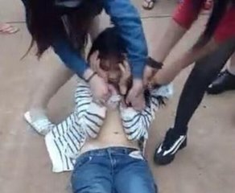
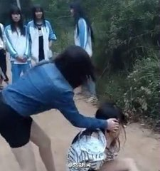
中国
事件：
海南一名15岁女孩在乡间小道上遭多名女生围殴，脚踹，扒光衣服的视频被传到网上，时长三分多钟。
结果：
因四人均未成年，被判送到专门机构接受法制教育，责令家长加强管理。

Slide 3


美国
事件：
美国加州洛杉矶，3名留学生施暴折磨殴打同学。
结果：
三名被告分别被判处13年、6年和10年的刑期 。

Slide 4
立法比较
 | 立法保障 | 未成年人承担刑事责任的年龄
中国 | 《中华人民共和国未成年人保护法》 《中华人民共和国预防未成年人犯罪法》等但没有针对校园暴力的专门法律 | 未满14周岁不负刑责 14-16周岁负部分刑责 年满18周岁负全部刑责
美国 | 美国的立法标准不断细化，即使是口头威胁也属于霸凌。 新泽西州《反欺凌法》被称为美国最严厉的反校园欺凌法律，包括加州在内的15州通过了禁止校园欺凌的法条 | 大多数州14-16周岁，犯重罪可等同成年人进行审判 佛蒙特州10岁
法国 |  | 13周岁
日本 | 《欺凌防止对策推进法》
墨西哥 |  | 9周岁

Slide 5
社会保障比较
国家 | 社会保障
中国 | 5月9日，国务院教育督导委员会向各地印发《关于开展校园欺凌专项治理通知》
日本 | 24小时热线反欺凌；建立“妈妈特工队”；政府专门成立检查小组
美国 | 设校园警察；每年开学时，会培训教师如何处理欺凌事件，发给指导材料。
澳大利亚 | 建立了 “反欺凌网络组织”和“澳大利亚无欺凌计划；为学校制定相关政策，提供教师培训的指导大纲。
韩国 | 向一些中小学生提供免费“警卫服务”，“警卫”工作，除了警察之外，还动员民间保安公司的保安、体育馆协会等人员来承担。

Slide 6
国家
面对校园暴力，我建议：
制定专门法律如《反校园暴力法》。
降低刑事责任年龄。
加大处罚力度。
完善相关的社会保障制度。
协调新闻宣传等各种媒体不播放凶杀，暴力的文化作品，净化文化环境
警校配合。如向学校派驻警察。

Slide 7



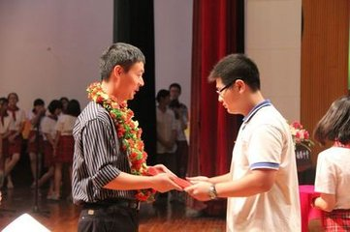

Slide 8
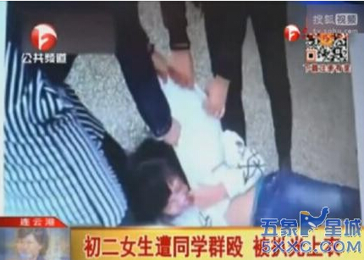
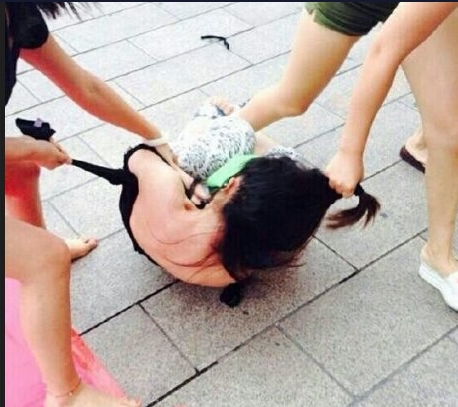
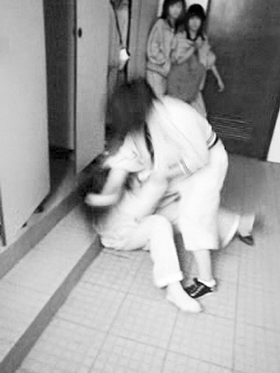
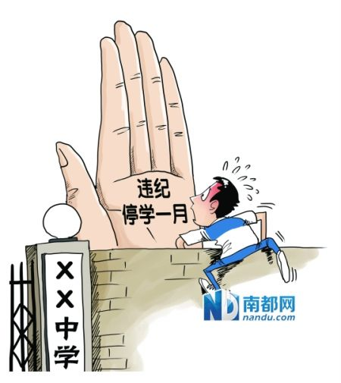

Slide 9
学校
面对校园暴力，我建议：
加大德育方面的教育，坚决贯彻党和国家的教育方针，促进学生德智体美劳全面发展。
重视学生自防，对有侵害行为可能性的学生帮教。严重的校园暴力，不能用校规代替法律的制裁。严重的校园暴力行为的学生应及时移交至司法机关。
教师要关注学困生
学校要加强普法教育，开展安全教育
学校应开展心理咨询，帮助提高学生心理素质。

Slide 10
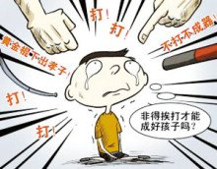
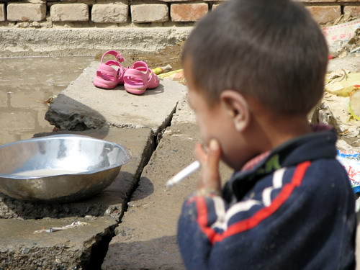

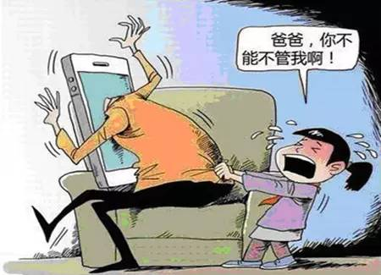
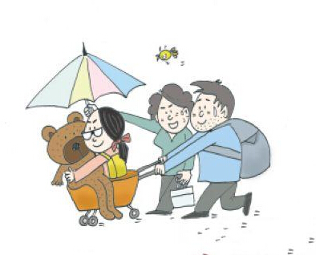
家长

Slide 11
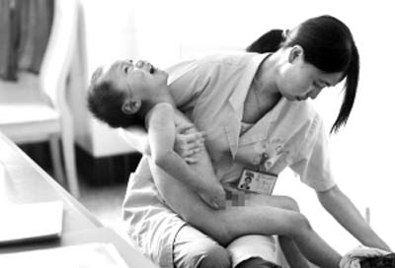
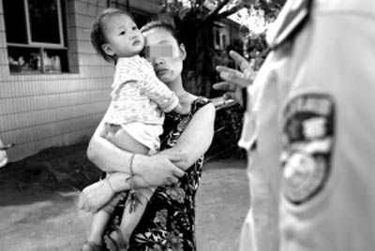
医生给3岁的小东阳查看伤势
民警对小东阳的母亲进行劝导

Slide 12





Slide 13
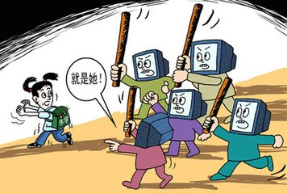

青少年

Slide 14
青少年
面对校园暴力，我们建议：
青少年应克服盲从心理，谨慎交友；
学会调节情绪，克服逆反心理，正确对待父母老师的教育；
提高辨别是非能力，磨砺坚强的意志品质。
养成谨言慎行的习惯

Slide 15
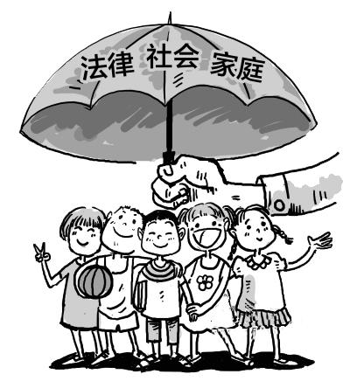

Slide 16


